Slide 1
ЛИКОВНА КУЛТУРА
3. РАЗРЕД

Slide 2
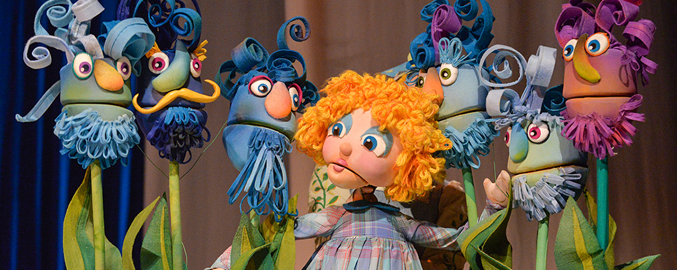
ТЕМА: Амбијент – сценски простор
МОТИВ: Луткарско позориште

Slide 3
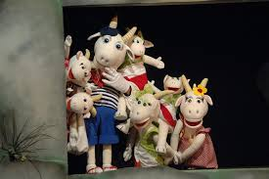
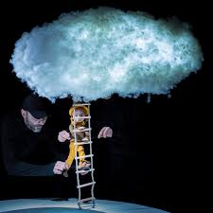
Луткарство је грана позоришта у којој представу изводе лутке.
Лутке на сцени покрећу глумци које другачије називамо луткари.
Луткари су најчешће скривени од гледалаца и умјесто лутака изговарају текст улоге коју глуми лутка.

Slide 4
Постоји пуно различитих типова лутака:
- гињол или зијевалица (лутка шупљег тијела прекривеног тканином коју прекрива руку луткара којом помијера лутку)
- штапна лутка или јавајка (лутка којом се манипулише штаповима)
- марионета (овом лутком се управља помоћу конаца или жица)
- плошна лутка (овим луткама се манипулише на сличан начин као и марионетама)
- сјене (ово је тип плошне лутке чија се сјена види на прозирној позадини

Slide 5
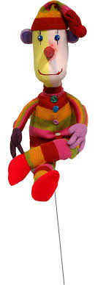
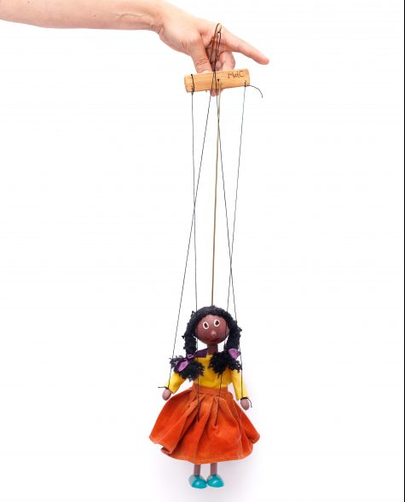
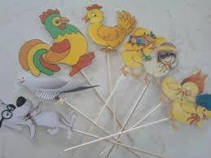
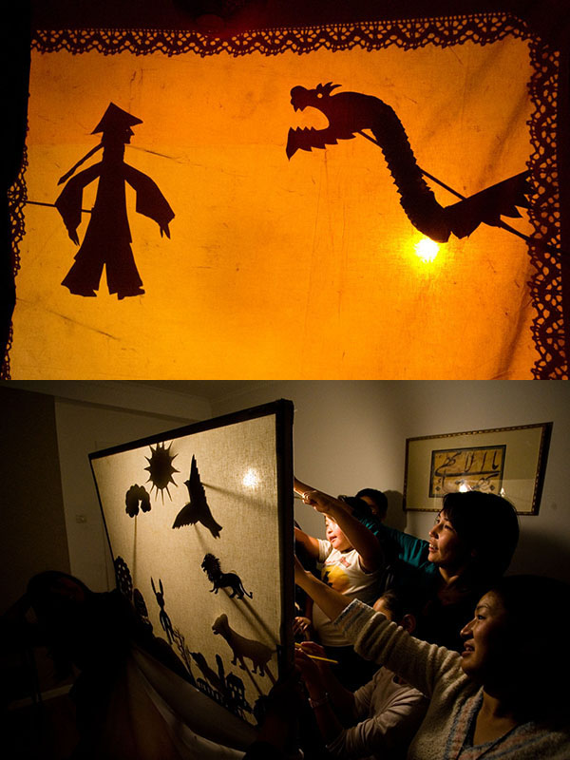
Гињол, зијевалица
Штапна лутка, јавајка
Марионета
Плошне лутке
Сјене

Slide 6
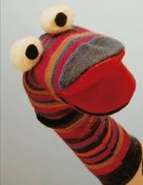
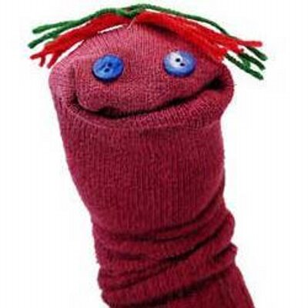
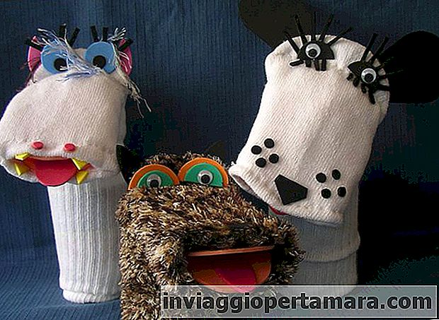
Задатак за самосталан рад:
Изради лутку по свом избору. Послужи се разним материјалима као што је стара чарапа, дугмићи, вата и различити материјали који су ти доступни.

Slide 7
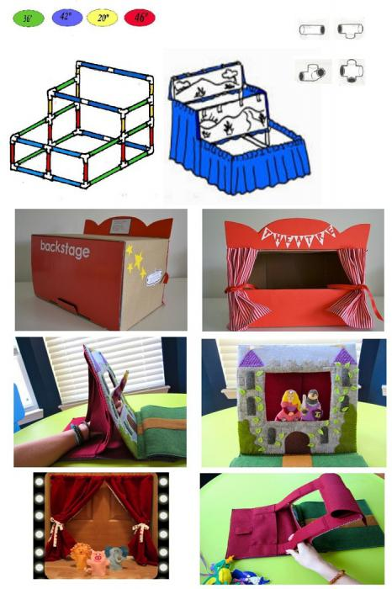
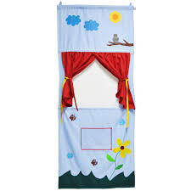
Задатак за оне који желе више:
Изради сцену за луткарску представу. Послужи се картонском кутијом на чијој ћеш једној страни изрезати отвор облика правоугаоника. Украси је по жељи и изведи једну луткарску представу за своју породицу.

